Slide 1

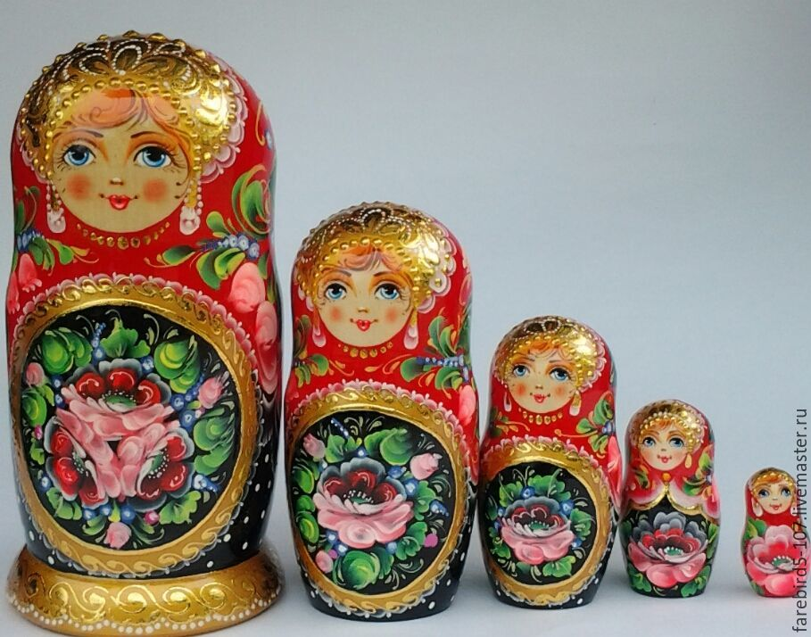
Творческий проект
на тему:
«Русская матрешка как модель русской семьи и символ родного языка»
Проектная группа:
Обучающиеся с УО (ИН)
(приказ 1599, вариант 1):
5 класса
Руководитель проекта:
учитель-дефектолог Егорова Наталья Сергеевна

Slide 2

АКТУАЛЬНОСТЬ:
Матрешка олицетворяет русскую семью:
добрую, светлую, дружную, где каждому
из детей найдется свое место. В лице матрешки мы видим заботливую мать, которая любит всех своих детей, окружает их своей добротой и лаской.
Матрешка является моделью русской семьи, она также помогает нам осваивать родной язык, знакомит нас с русскими традициями и историей нашей страны.

Slide 3
ГИПОТЕЗА:
Русская матрешка помогает понимать ценность семьи и основы родного языка.

Slide 4
ЦЕЛЬ:
Показать, какую важную роль играет матрешка в формировании духовно-нравственных ценностей семьи и понимании основ родного языка.

Slide 5
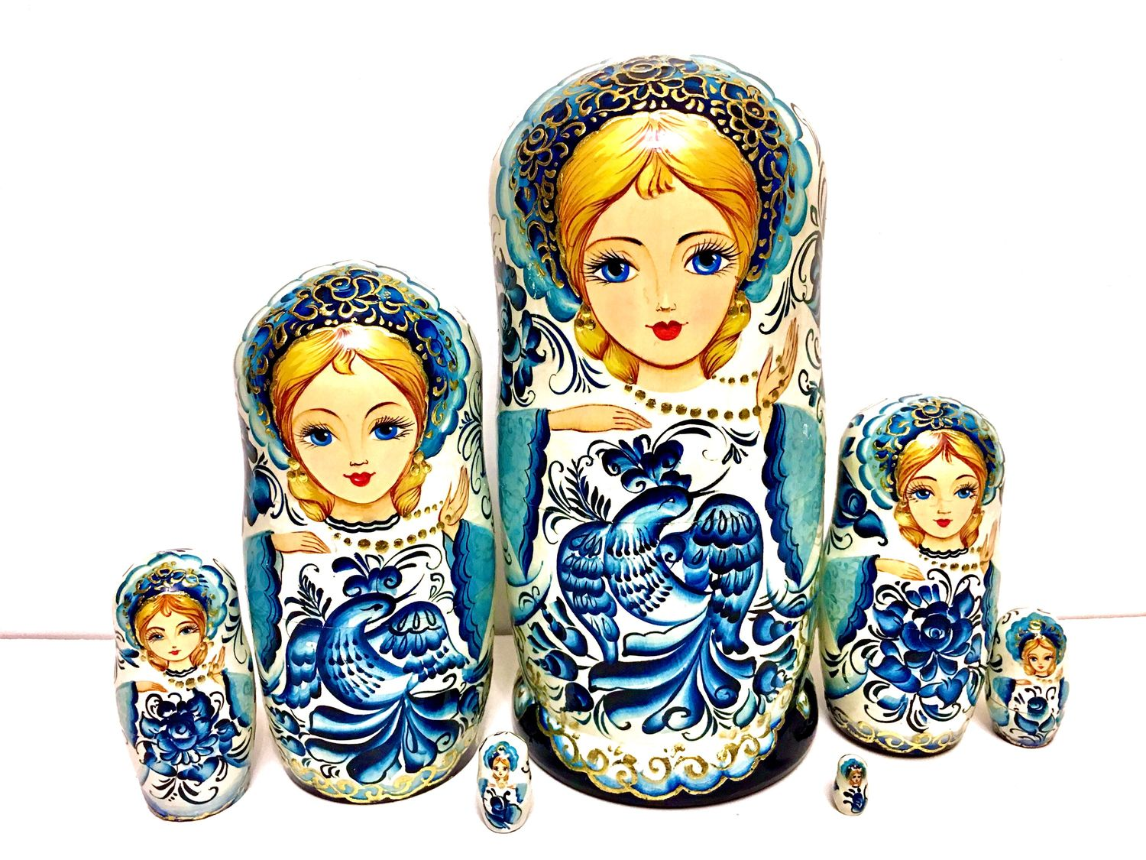
ЗАДАЧИ ПРОЕКТА

Slide 6
Общеобразовательные:
развивать навыки устной речи, формировать умение видеть целостность слова, читать целыми словами через решение языковых задач;
уметь вести диалог, отстаивать свою точку зрения, формулировать свои мысли.

Slide 7
Коррекционно-развивающие:
формировать зрительное и слуховое восприятие на основе речевого материала;
развивать мелкую моторику на основе упражнений в ощущении и восприятии;
коррекция мыслительных операций на основе упражнений в анализе и синтезе.

Slide 8
Воспитательные:
воспитывать навыки общения с учителем и с одноклассниками; повышать мотивацию в изучении родного языка и усиливать самоконтроль за собственной речью;
прививать любовь к русскому языку, к народному творчеству, к русским традициям.

Slide 9
Духовно-нравственные:
прививать любовь к своей семье, уважение ко всем членам семьи, заботу о матери, младших братьях и сестрах;
привить интерес к русскому языку, к народному творчеству, к русским традициям;
научить учащихся гордиться своей Родиной, ее историей и народным творчеством.

Slide 10
«История создания русской матрешки»
Матрешка — это раскрашенная деревянная разъемная кукла, внутри которой находятся куклы меньшего размера. Эту игрушку по праву считают самым известным и популярным русским сувениром.
Русский мастер создал знаменитую игрушку, вдохновившись славянскими образами. Мастер из Подмосковного Подольска Василий Звёздочкин изобрел форму матрёшки в 1890-х годах, утверждая, что он не видел ранее японские деревянные игрушки.

Slide 11
«Почему матрешка так названа»
Название «матрёшка» для деревянной разъемной расписной фигурки оказалось впору. В старой Руси имя Матрёна было одним из самых любимых женских имён. Имя происходит от латинского «mater», что означает » мать». Имя Матрёна вызывает образ настоящей русской женщины, матери многочисленных детей, с настоящим крестьянским здоровьем и типичной дородной фигурой.
Василий Звёздочкин выточил первую русскую матрёшку. Она состояла из 8 фигур: девочка с чёрным петухом, мальчик, за ним следовала опять девочка, а последняя изображала спелёнутого младенца.

Slide 12
«Из чего сделана русская матрёшка»
Матрёшку обычно режут из липы, берёзы, ольхи и осины. Более твёрдые и прочные хвойные породы для такого «баловства» не используют. Самый лучший материал для изготовления матрёшек — это липа. Дерево, из которого будут резать матрёшки, заготавливают весной, обычно в апреле, когда древесина в соку. Дерево очищают от коры, обязательно оставляя кольца коры на стволе, иначе оно потрескается при сушке.
Самой первой вытачивают маленькую неразъемную фигурку. После токарной работы деревянную куклу тщательно зачищают, грунтуют клейстером, добиваясь идеально гладкой поверхности. После грунтовки матрёшка готова к росписи.
Первенцем в изготовлении матрёшек стала мастерская «Детское воспитание», а после её закрытия этот промысел освоили в Сергиевом Посаде.

Slide 13
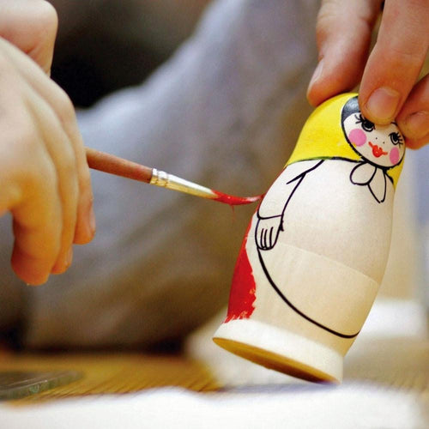
«Роспись русской матрёшки»
В 1900 году русская матрёшка была представлена на Всемирной выставке в Париже, где получила медаль, и мировую известность. Тогда же пошли международные заказы.
Первые русские матрёшки были очень разнообразны и по форме и по росписи. Среди ранних Сергиево-Посадских образцов помимо девушек в русских сарафанах с корзинками, букетиками цветов, часто встречаются и мужские персонажи: жених и невеста, держащие в руках венчальные свечи, пастушок со свирелью, старик с бородой. Иногда матрёшка представляла из себя целую семью с многочисленными чадами и домочадцами.

Slide 14
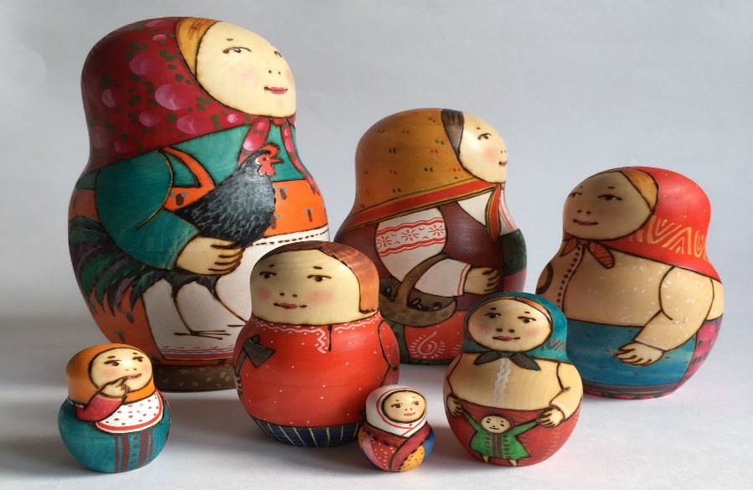
«Какой была первая матрешка»
Какой же была самая первая матрешка? Автором эскиза игрушки, которую с оздал называют Сергея Малютина. Сергей Малютин трудился в артели «Детское воспитание».
Первая матрешка изображала девушку с черным петухом в руках, внутри нее находились другие куклы, самой маленькой из которых оказывался младенец в пеленках.
Название новой игрушки, несомненно, происходило от очень популярного в то время имени Матрёна. В 1900 году матрешку отправили на всемирную Парижскую выставку, где она получила бронзовую награду.

Slide 15
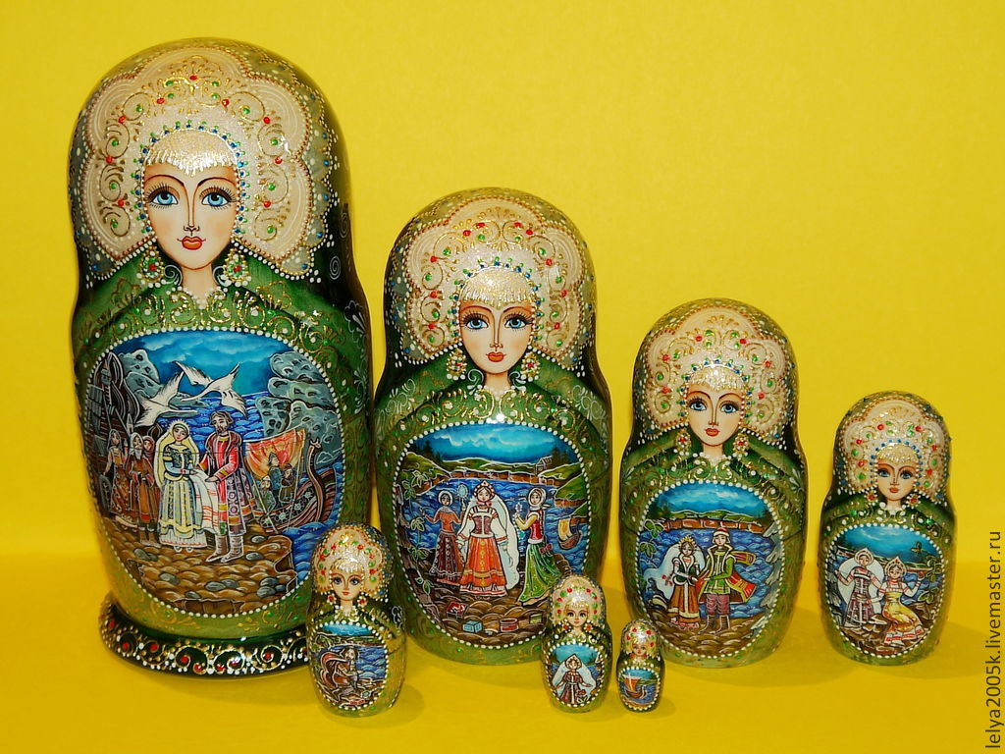
«Матрешка в современном мире»
Русская деревянная игрушка приобрела огромную популярность. Матрешка — это до сих пор первый и самый желанный сувенир для всех иностранцев. В настоящее время можно увидеть матрешек любых видов, типов, размеров и форм. Фантазия мастеров поистине безгранична.
Матрешки могут изображать:
исторических личностей,
литературных персонажей,
героев народных сказок и басен.
В России постепенно появилось несколько центров изготовление матрешек. Широко известны: Семеновская матрешка, Загорская матрешка, Тверская матрешка, Вятская матрешка.
Во многих городах России существуют музеи русской матрешки, в которых посетители могут увидеть замечательные образцы ручной работы с авторской росписью.
Такие музеи есть в Сергиевом Посаде, в Нижнем Новгороде, в Ногинске, в Вознесенском.

Slide 16
«Как делают матрешку»
Создать матрешку совсем непросто. Изготовление проходит в несколько этапов. От бруска древесины до готового изделия матрешка проходит большой путь. Для приобретения прочности древесина должна два года выдерживаться на открытом воздухе!
Матрешка — это не просто сувенир, недаром игрушка появилась в артели с названием «Детское воспитание». Это — прекрасный образец развивающей игрушки для детей.
Созданная чуть более века назад кукла до сих пор вдохновляет мастеров и восхищает своей красотой людей по всему миру.

Slide 17
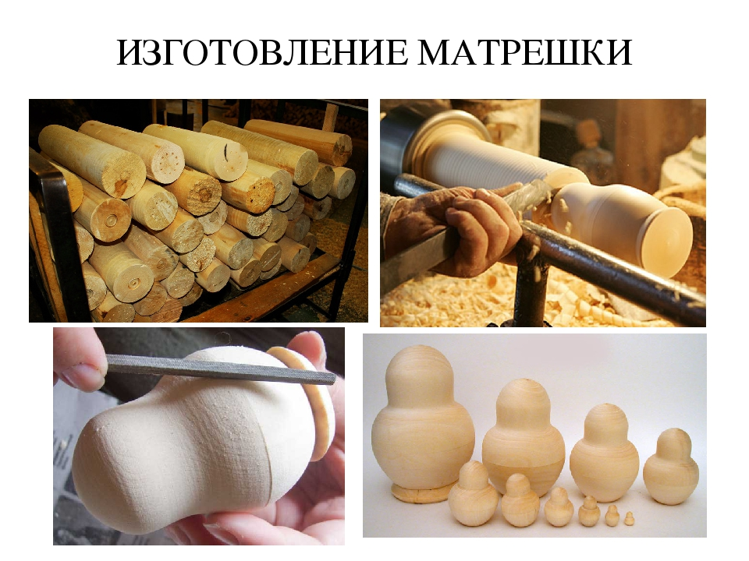

Slide 18
ВЫВОД
Матрешка - символ русской семьи, показала нам ценность семейных традиций и научила лучше понимать родной язык, высказывать свои мысли и общаться друг с другом.

Slide 19


